Slide 1
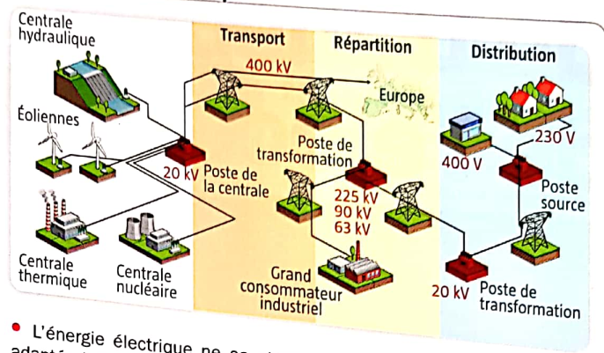

Slide 2
I_{centrale}
Centrale électrique
Consommateur
U_{centrale}
U_{centrale}

Slide 3
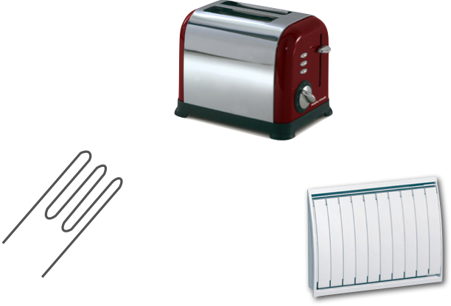
Parcouru par un courant électrique, le fil conducteur se met à chauffer : c’est l’effet Joule

Slide 4
I_{Te}
I_{Ts}
…
Poste de transformation
(modifie la tension, conserve la puissance constante)
…
U_{Te}
U_{Ts}
…
…
Poste de transformation
(modifie la tension, conserve la puissance constante)
I_{Te}
I_{Ts}
…
…
U_{Te}
U_{Ts}

Slide 5
Production (centrale nucléaire, hydraulique…)
I_{produite}
…
U_{produite}
I_{produite}
…
Production (centrale nucléaire, hydraulique…)
I_{sortie}
…
U_{sortie}

Slide 6
I_{conso}
…
Consommateurs
(usines, particuliers…)
U_{conso}
I_{conso}
…
Consommateurs
(usines, particuliers…)
I_{conso}
…
U_{conso}

Slide 7
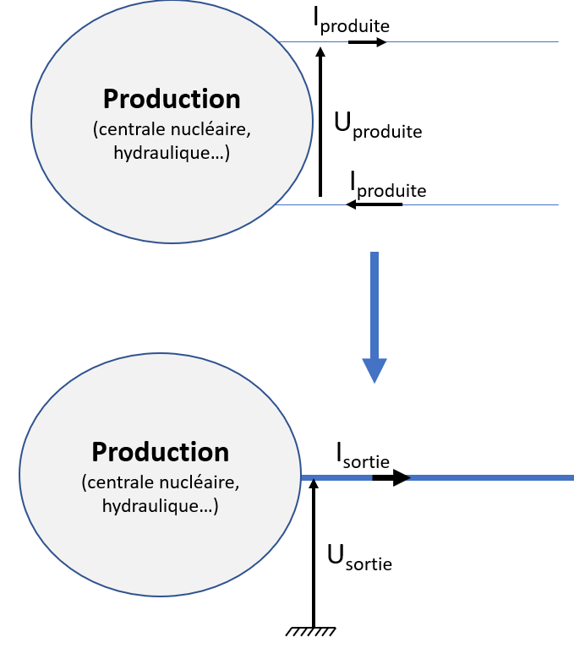
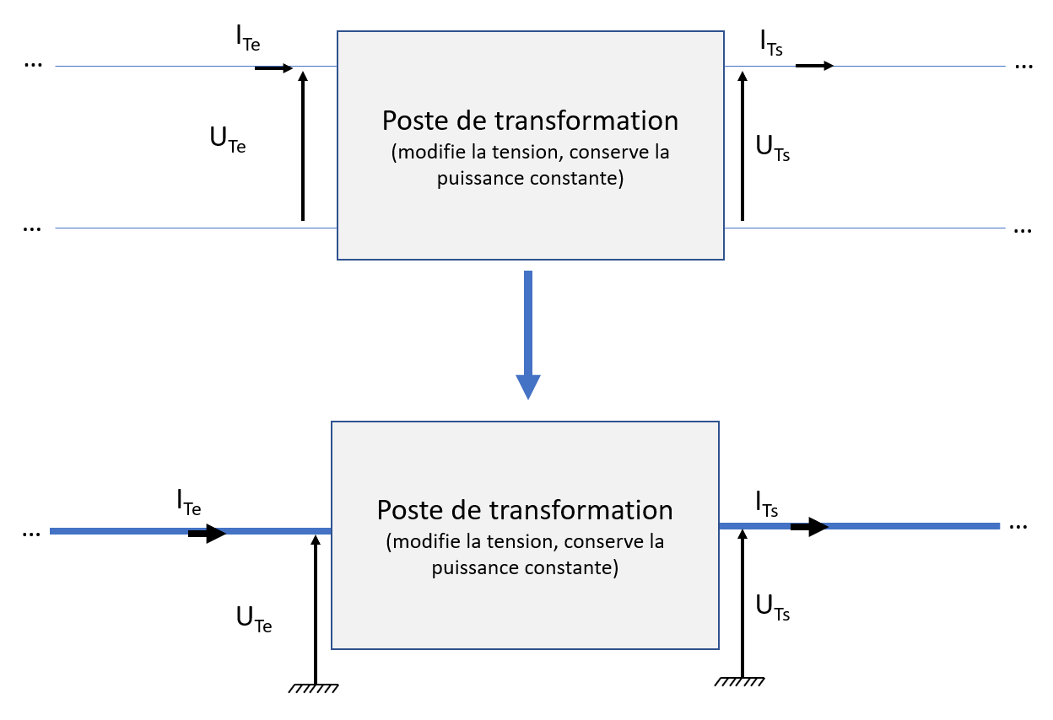
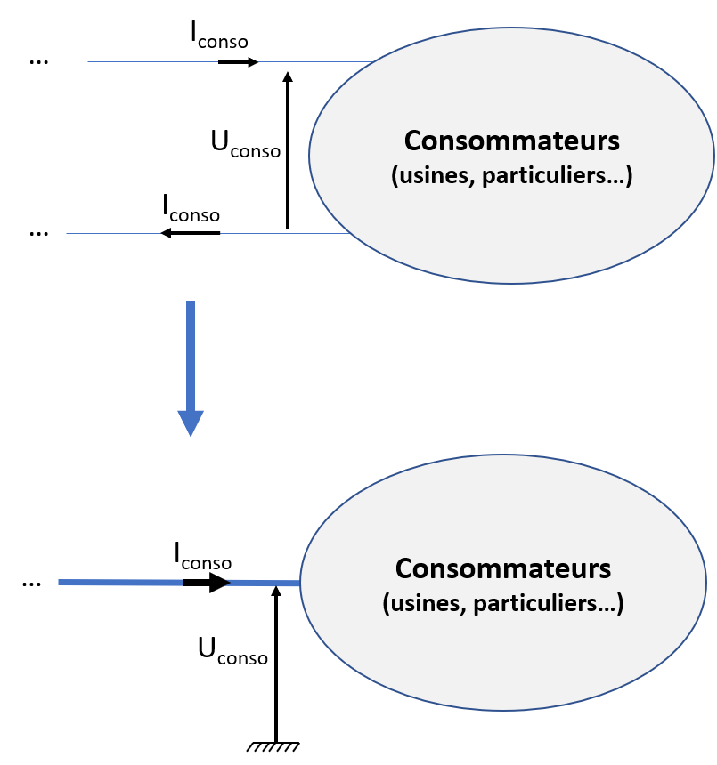
Modèle d’une ligne électrique :
Modélisation sous forme de graphe :

Slide 8
U_{R}
I_{R}
R
Résistance
Ligne de transport de l’électricité
Puissance électrique
en entrée
R
….
….

Slide 9
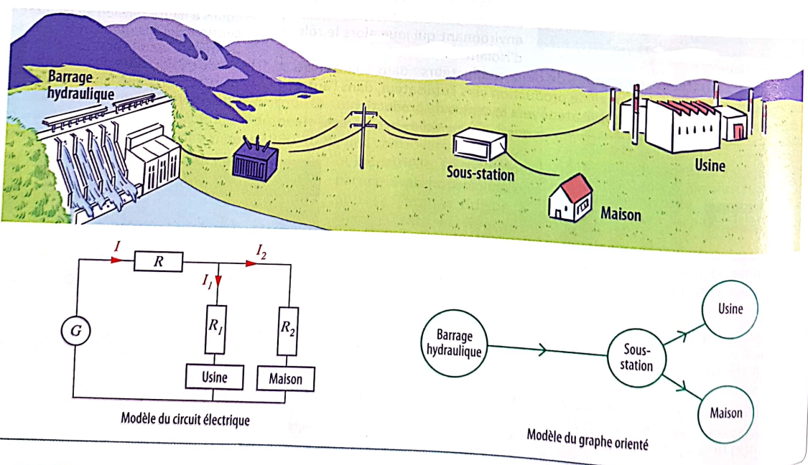



Modélisation sous la forme d’un graphe orienté (en négligeant les pertes) :
U₃
$$I_{1}$$
$$I_{2}$$
$$I_{3}$$
U₁
U₂

Slide 10
